Slide 1
Урок української мови в 6 класі

Slide 2
селфі
Синоніми:
фотографія
світлина

Slide 3
Групи слів за походженням: власне українські й запозичені (іншомовного походження) слова
Мета: ………..
Як ви вважаєте, для чого нам потрібна ця тема?

Slide 4
Словник іншомовних слів

Slide 5
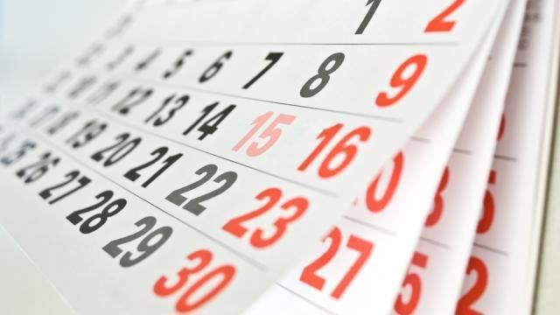
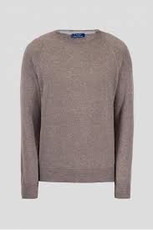
Знайдіть походження і значення запозичених слів:
семестр, декорація
дельфін, джемпер

Slide 6
Словник іншомовних слів онлайн (через пошук в Google)
https://www.jnsm.com.ua/sis/index.shtml
Фотографія (від гр. φωτός — світло і γράφω — пишу): 1. Спосіб одержання зображень об'єктів на спеціальних світлочутливих матеріалах. 2. Знімок (зображення) на таких матеріалах. 3. Майстерня, де виробляють такі знімки.

Slide 7
Ознаки іншомовних слів
-ія на кінці слова: станція;
Ін- на початку слова: індекс;
звук ф: фокус;
-о, -е, -і на кінці невідмінюваних слів: поні;
поєднання голосних: чемпіон;
поєднання приголосних: Інтернет (поясніть лексичне значення за допомогою «Тлумачного словничка» в кінці підручника).

Slide 8
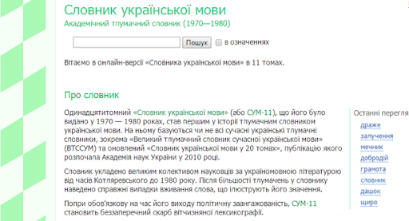
Словник української мови Академічний тлумачний словник
http://sum.in.ua
Се́лфі, невідм., сер.
Фотографічний автопортрет, переважно зроблений на цифрову фотокамеру (смартфона, цифрового фотоапарата, веб-камери тощо) для поширення у соцмережах.
Боксер Володимир Кличко.. спустився у київську підземку. Там він.. зробив селфі, яке виклав у своєму Facebook- Яку з ознак іншомовних слів ви помітили в цьому слові (-і на кінці невідмінюваного слова, звук ф).

Slide 9
Робота з текстом «Історія походження селфі»
1.Читання мовчки з завданням: виписати слова іншомовного походження з першого абзацу.
2.Прочитайте запозичені слова, які ознаки іншомовних слів ви в них помітили?
Селфі, фото, популярними, смартфонам, Інтернету, соціальним, на кшталт Фейсбук, термін, Оксфордський, англійської.

Slide 10
Бесіда за текстом
- Як ви думаєте, яка кількість іншомовних слів у мові, порівняно з власне українськими?
- Скільки відсотків становлять іншомовні слова в мові? (підручник)
- Про що цей текст?
- Що нового ви дізналися з тексту?
- Чому вчить цей текст?

Slide 11
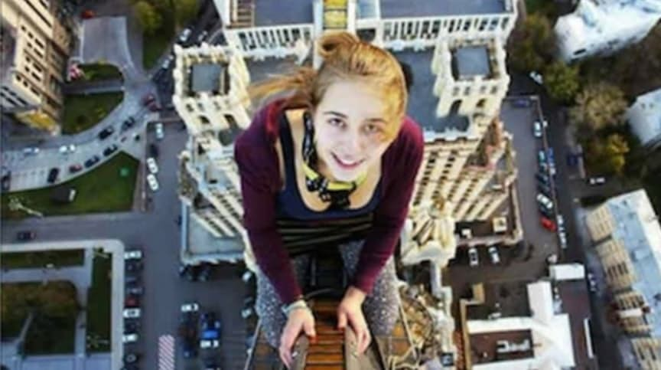
Трагічні випадки
За останні 4 роки при спробі зробити ефектне селфі у світі загинули більше 200 чоловік.

Slide 12
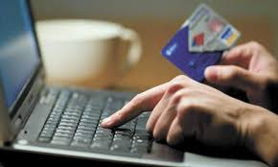
Ризики при користуванні смартфоном

Slide 13
Домашнє завдання:
Вправа 64, знати ознаки іншомовних слів.

Slide 14
Підсумок уроку. Рефлексія.
Вправа «Продовж речення»
Сьогодні я навчився (лась) …
Сьогодні я засвоїв (ла), що …
Тепер я знаю, що…
Тепер я буду…

